Slide 1
МБДОУ д/с № 5 «Родничок» комбинированного вида с. Сарыг-Сеп
Дистанционное обучение
«Русская народная сказка «Никита Кожемяка»
Подготовительная группа (6-7 лет)
С 07.02.2022 г. по 11.02.2022 г.
Воспитатели: Дапыян З. В.
Докмит Т.Д.
Бердинская И.Н.
Бопун-оол М.Д.

Slide 2
Уважаемые родители!
Во время деятельности с ребенком,
сделайте пожалуйста фотографии.
Отправить фотографии можно в группу вайбер или лично вашему воспитателю.

Slide 3
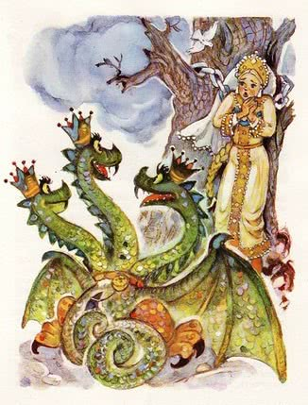
Прочитайте ребенку русскую народную сказку «Никита Кожемяка»
В старые годы появился невдалеке от Киева страшный змей. Много народа из Киева змей потаскал в свою берлогу, потаскал и поел. Утащил змей и царскую дочь, но не съел ее, а крепко-накрепко запер в своей берлоге.

Slide 4
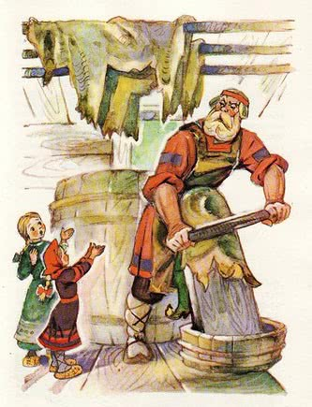
Увязалась за царевной из дому маленькая собачонка. Как улетит змей на промысел, царевна напишет записочку к отцу, к матери, привяжет записочку собачонке на шею и пошлет ее домой. Собачонка записочку отнесет и ответ принесет.
Вот раз царь и царица пишут царевне: узнай-де от змея, кто его сильней. Стала царевна от змея допытываться и допыталась.— Есть, — говорит змей, — в Киеве Никита Кожемяка — тот меня сильней. Как ушел змей на промысел, царевна и написала к отцу, к матери записочку: есть-де в Киеве Никита Кожемяка, он один сильнее змея. Пошлите Никиту меня из неволи выручить.

Slide 5
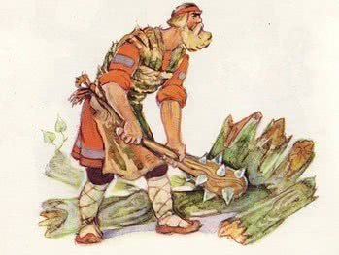
Сыскал царь Никиту и сам с царицею пошел его просить выручить их дочку из тяжелой неволи. В ту пору мял Кожемяка разом двенадцать воловьих кож. Как увидел Никита царя — испугался: руки у Никиты задрожали, и разорвал он разом все двенадцать кож. Рассердился тут Никита, что его испугали и ему убытку наделали, и, сколько ни упрашивали его царь и царица пойти выручить царевну, не пошел. Вот и придумал царь с царицей собрать пять тысяч малолетних сирот — осиротил их лютый змей, — и послали их просить Кожемяку освободить всю русскую землю от великой беды. Сжалился Кожемяка на сиротские слезы, сам прослезился. Взял он триста пудов пеньки, насмолил ее смолою, весь пенькою обмотался и пошел. Подходит Никита к змеиной берлоге, а змей заперся, бревнами завалился и к нему не выходит.

Slide 6
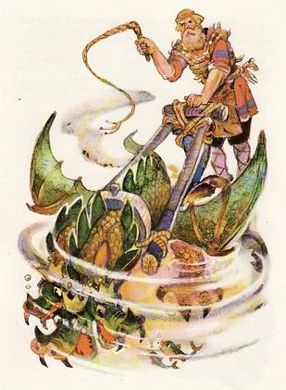
— Выходи лучше на чистое поле, а не то я всю твою берлогу размечу! — сказал Кожемяка и стал уже бревна руками разбрасывать. Видит змей беду неминучую, некуда ему от Никиты спрятаться, вышел в чистое поле. Долго ли, коротко ли они билися, только Никита повалил змея на землю и хотел его душить. Стал тут змей молить Никиту:— Не бей меня, Никитушка, до смерти! Сильнее нас с тобой никого на свете нет. Разделим весь свет поровну: ты будешь владеть в одной половине, а я — в другой.— Хорошо, — сказал Никита. — Надо же прежде межу проложить, чтобы потом спору промеж нас не было.

Slide 7
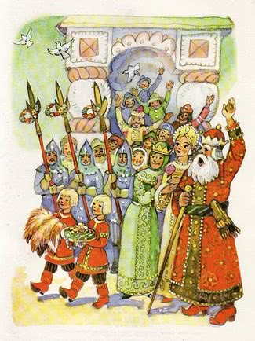
Сделал Никита соху в триста пудов, запряг в нее змея и стал от Киева межу прокладывать, борозду пропахивать; глубиной та борозда в две сажени с четвертью. Провел Никита борозду от Киева до самого Черного моря и говорит змею:— Землю мы разделили — теперь давай море делить, чтобы о воде промеж нас спору не вышло. Стали воду делить — вогнал Никита змея в Черное море, да там его и утопил. Сделавши святое дело, воротился Никита в Киев, стал опять кожи мять, не взял за свой труд ничего. Царевна же воротилась к отцу, к матери.
Борозда Никитина, говорят, и теперь кое-где по степи видна; стоит она валом сажени на две высотою. Кругом мужички пашут, а борозды не распахивают: оставляют ее на память о Никите Кожемяке.

Slide 8
Задайте ребенку вопросы после чтения
1.Какую русскую народную сказку мы читали?
2. Кто главный герой сказки?
3. Кто украл царевну?
4. Какое животное помогало царевне?
5. Кто сильнее змея?
6. Что делал Никита Кожемяка, когда к нему пришел царь за помощью?
7. Кто еще просил о помощи главного героя?
8. Можем ли мы назвать Никиту Кожемяку богатырем? Почему?
9. Что делили Змей и Никита?
10. Как победил Никита Змея? Что он с ним сделал?

Slide 9
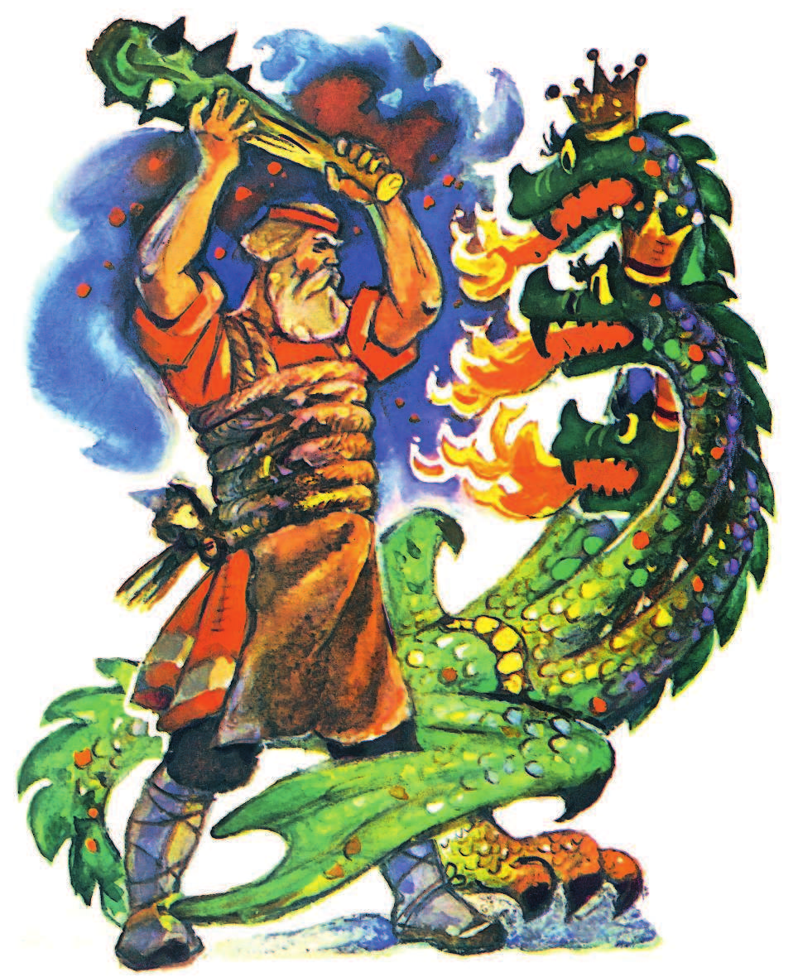
Нарисуйте русского богатыря
Никиту Кожемяку

Slide 10

Выучите пословицу о труде

Slide 11
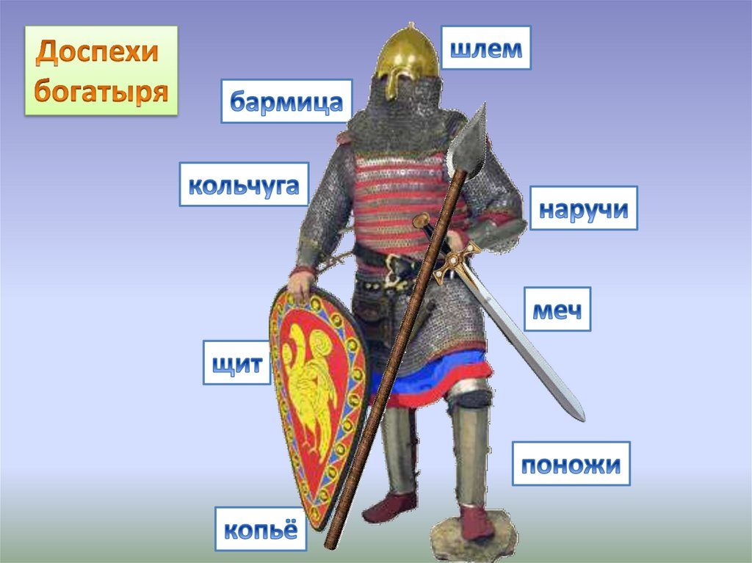
Назовите доспехи богатыря и слепите их из пластилина

Slide 12
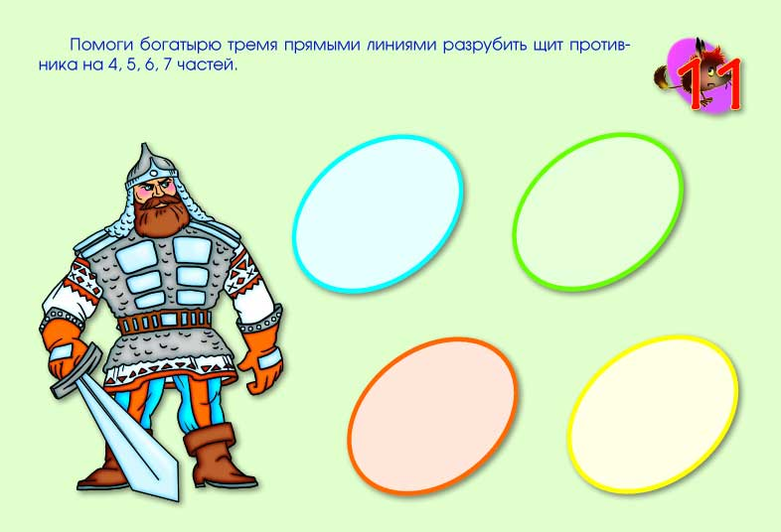
Решите задачу:

Slide 13
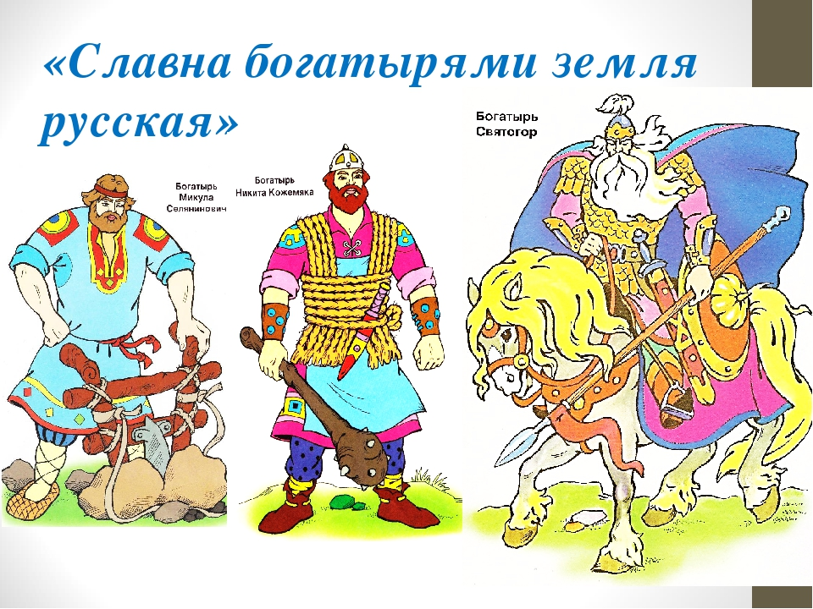
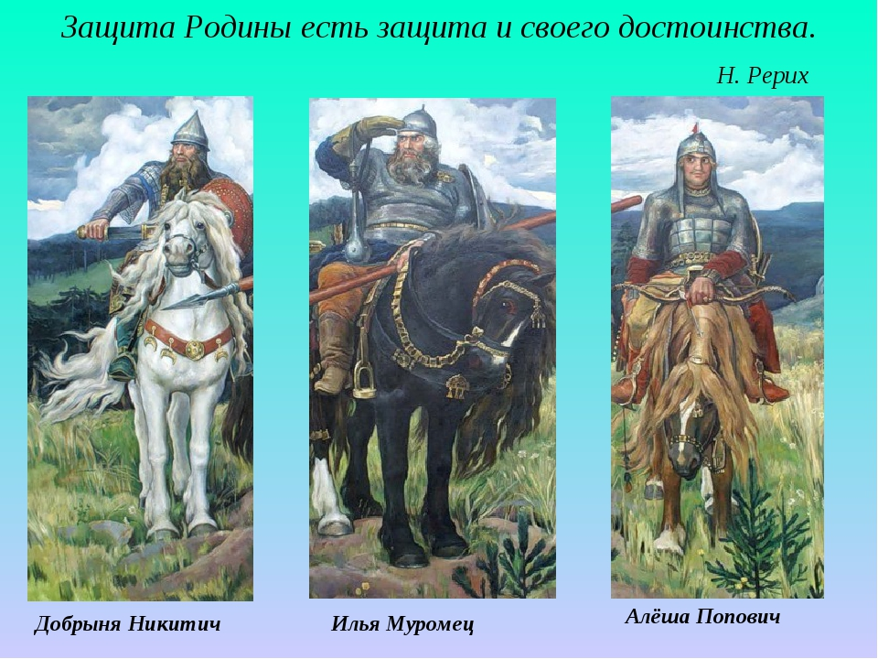
Решите задачу:
Пришли ещё…богатырей. Сколько их стало всего?
Было … богатырей

Slide 14
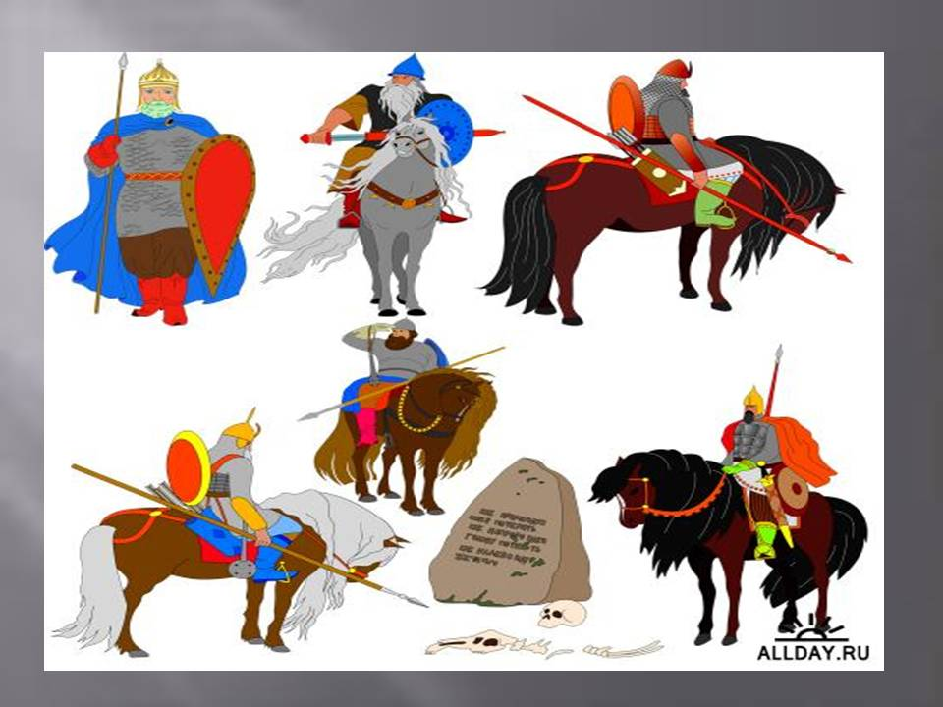
Посмотрите внимательно картинку и скажите сколько богатырей? Сколько богатырей с конём? А сколько без коня?

Slide 15
Спасибо за внимание!

